Slide 1
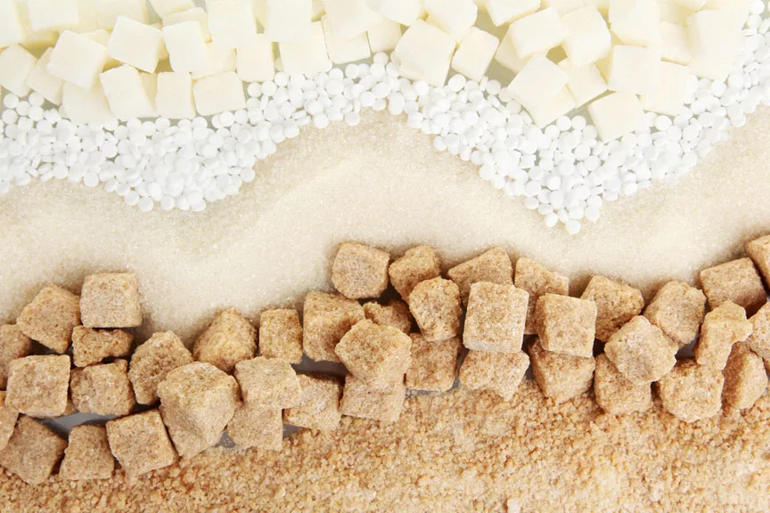
МКДОУ детский сад «Красная шапочка» краткосрочный исследовательский проект «Сахарный секрет» подготовительная группа компенсирующей направленности «Золушка»
Воспитатели :
Брынских О.В.
Посаженникова Н.В.
2019

Slide 2
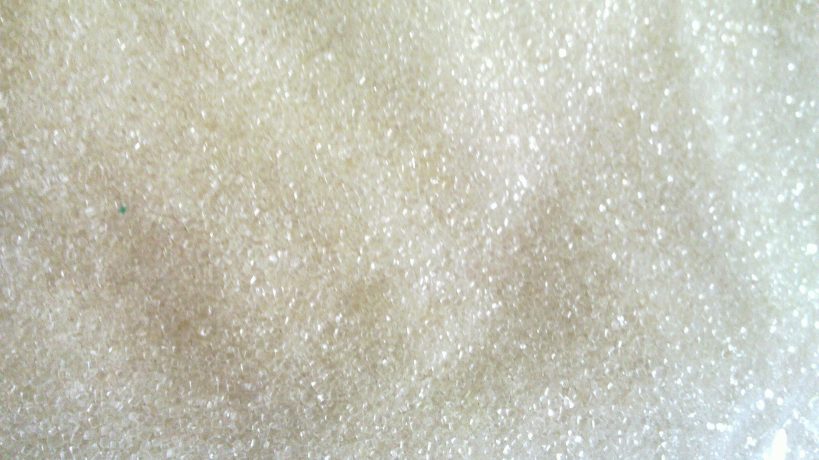
Цель : Знакомство с веществом – сахар и его свойствами. Задачи: 1.Изучить литературу и Интернет - источники по выбранной теме. 2.Познакомиться с историей происхождения сахара, с его видами. 3.Провести исследование «Свойства сахара» 4.Выяснить сахар полезный или вредный продукт? 5.Подключить родителей воспитанников группы к реализации проекта.
Проблема : Даша плохо ест супы, мясо, и другие блюда, но продукты, в которых присутствует сахар она очень любит и никогда не отказывается от них. При разговоре с мамой выяснилось, что дома сладости можно есть, только после полноценного обеда. Мама ограничивает дочь в потреблении сахара, так как у Даши есть проблемы с зубами. Чтобы объяснить детям , как сахар влияет на здоровье человека, мы провели опрос о вреде и пользе сахара.
выяснилось, что детям очень хотелось бы узнать, где впервые появился сахар, из чего его изготавливают, каких видов бывает сахар. Правда все-таки или нет, что от него портятся зубы. И почему его нельзя много есть. Ведь сахар присутствует практически во всех продуктах. Какими свойствами обладает сахар?
Взрослые заинтересовались предложенной темой о обещали помочь найти как можно больше информации о сахаре.
Актуальность : Сегодня сахар – это один из важных ингредиентов самых разнообразных блюд, кондитерских и хлебобулочных изделий, напитков. Его добавляют в какао, кофе и чай. В мороженом, конфетах, кремах и глазури он является главным компонентом. Сахар используется в качестве консерванта в желе и вареньях. Большое значение он имеет и для химической промышленности при производстве лекарственных средств и пластмасс.
Так что же такое сахар? Давайте разбираться.

Slide 3
Ожидаемый результат проектной деятельности:
1) дошкольники узнают историю происхождения сахара;
2) дети смогут реализовать свои знания, используя творческий подход к выполнению заданий проекта (продуктивная деятельность, опытно-экспериментальная деятельность);
3) воспитанники, используя знания о способах экспериментирования с сахаром, смогут проявлять инициативу и сами придумывать мини-эксперименты с предложенным веществом;
4)ребята и их родители оценят возможность использования сахара в целях пользы и вреда здоровью.
Продукт проектной деятельности:
1.Лэпбук «Сахарный секрет» (в приемной )
1.Буклет «Сахарный секрет»
3.Мини-музей «Сахарный секрет»

Slide 4
Три вопроса :
Что знаем ?
Сахар – сладкий
Его добавляют в чай
Мама сыплет его в
тесто
Сахар белый
Его нельзя много есть
Что хотим узнать?
Бывает сахар другого цвета?
Откуда взялся сахар?
Чем сахар полезен, а чем вреден?
Как сахар растворяется в воде?
Из чего сахар состоит?
Что можно делать с сахаром ещё?
Почему нельзя есть много сахара?
Откуда узнаем?
Прочтем в энциклопедиях
Проведем исследования в форме ОЭД
Найдем рецепты разных блюд
Спросим у взрослых
Прочтем рассказы про сахар

Slide 5
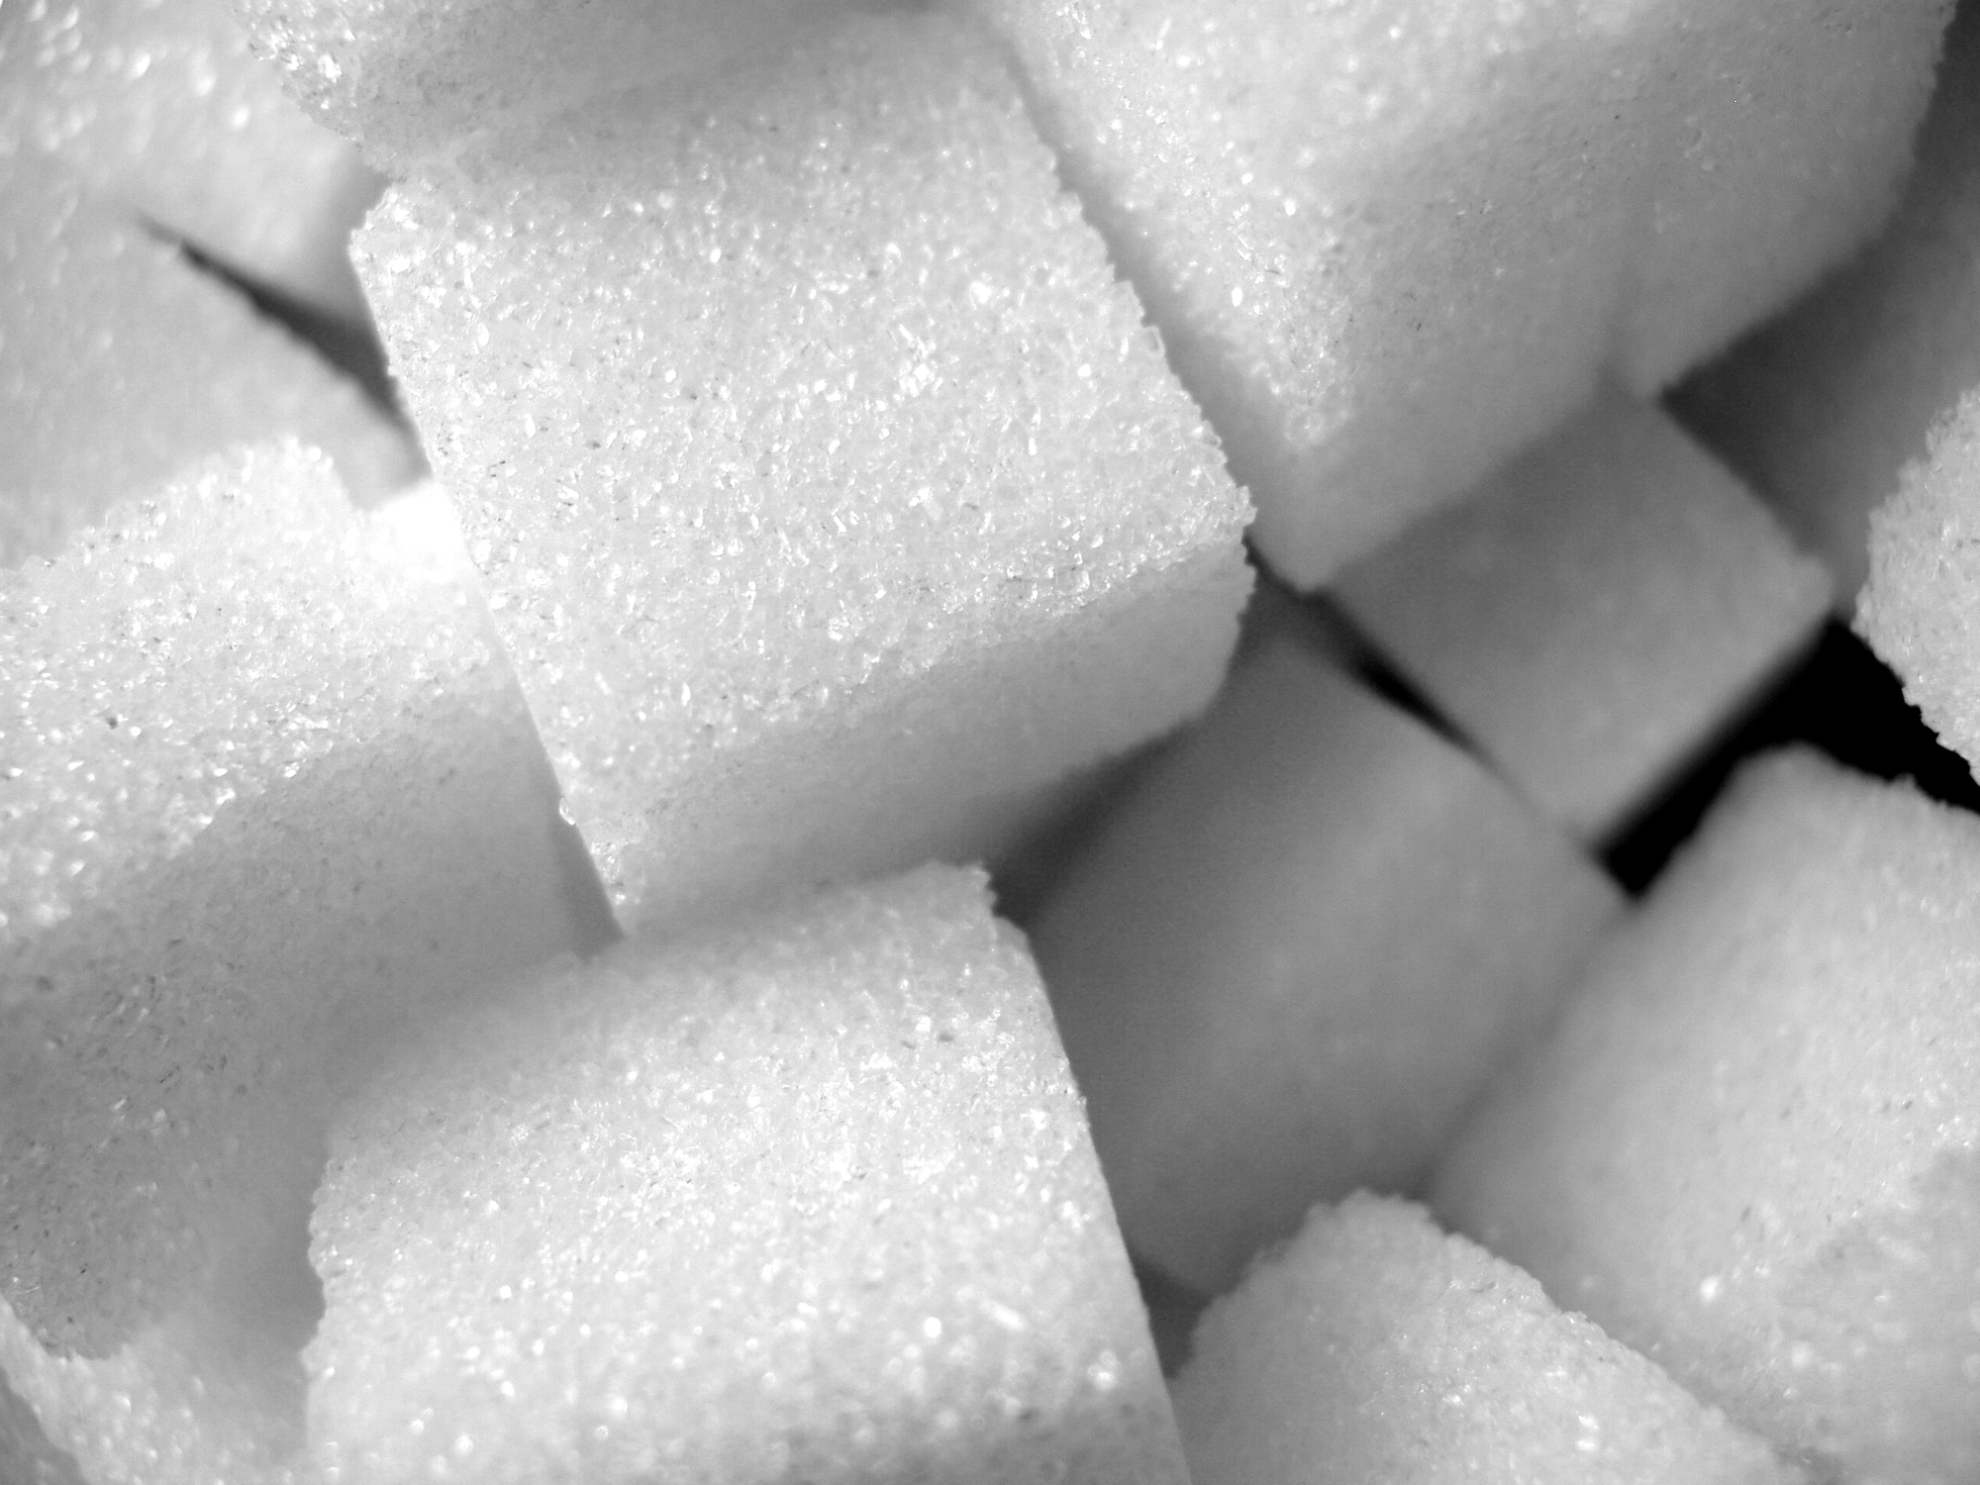
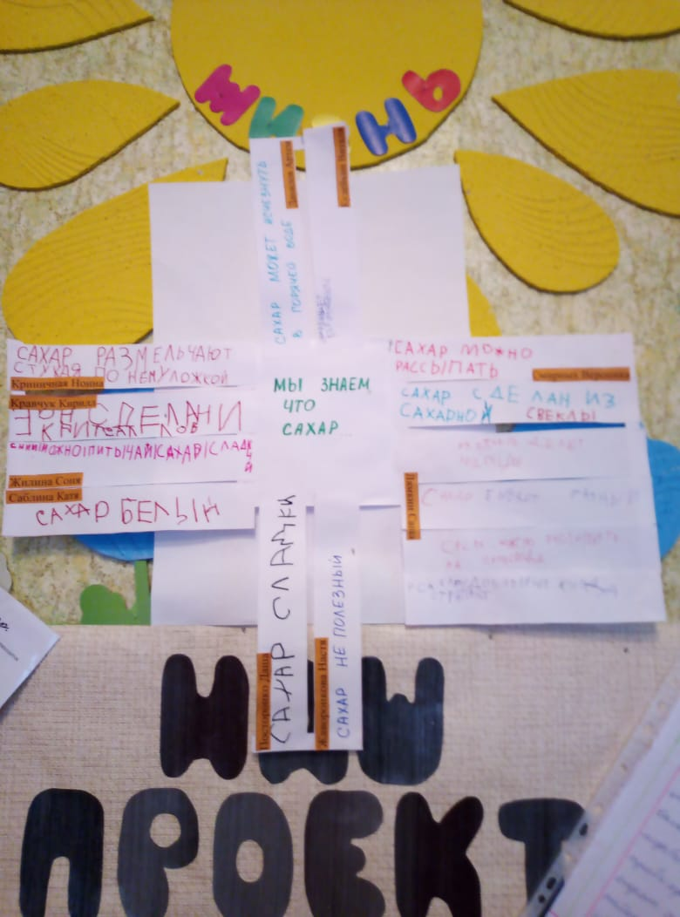
Ресурсный круг «Мы знаем, что сахар…»
Метод загадок
Загадка «Сахар полезный или вредный?»

Slide 6
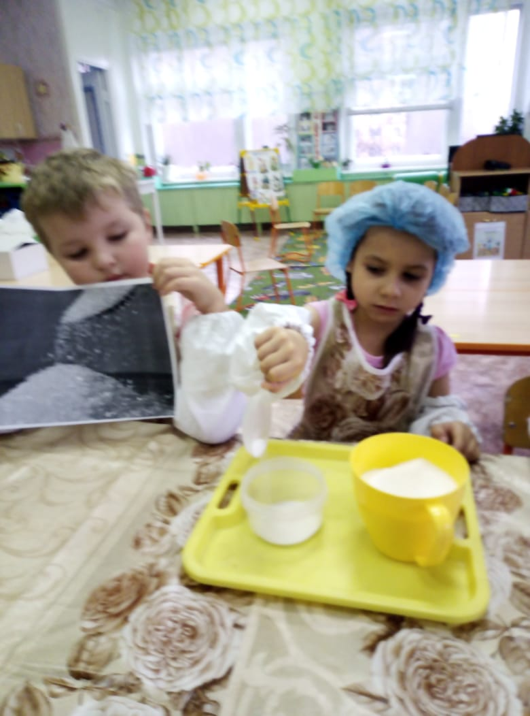
Опытно-экспериментальная деятельность
Сахар сыпучий, как песок
Сахар растворяется в воде

Slide 7
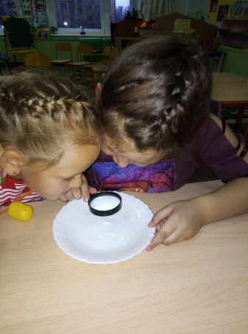
Если рассмотреть сахар, через увеличительное стекло, можно увидеть , что частицы сахара имеют разную форму
Кусочек сахара впитывает воду

Slide 8
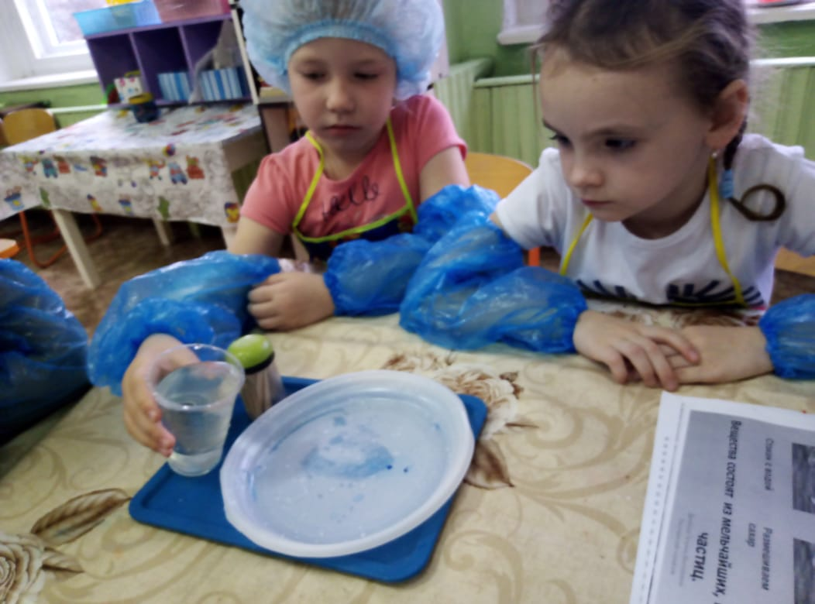
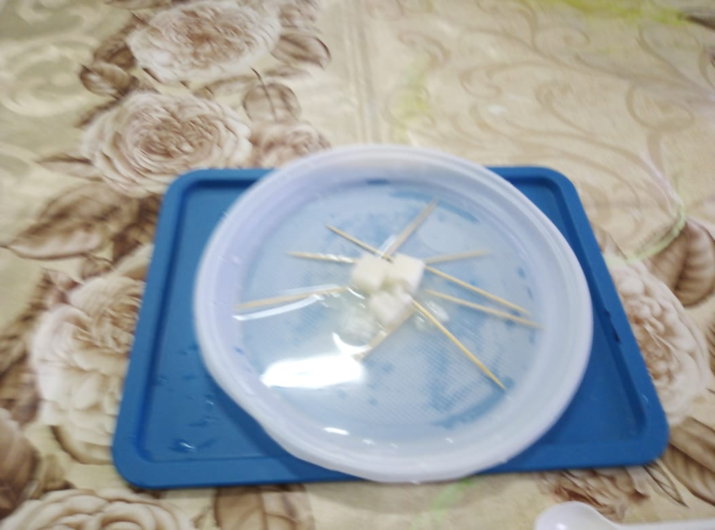
Сахар, впитывая воду, притягивает другие вещества, находящиеся рядом, в данном случае зубочистки

Slide 9
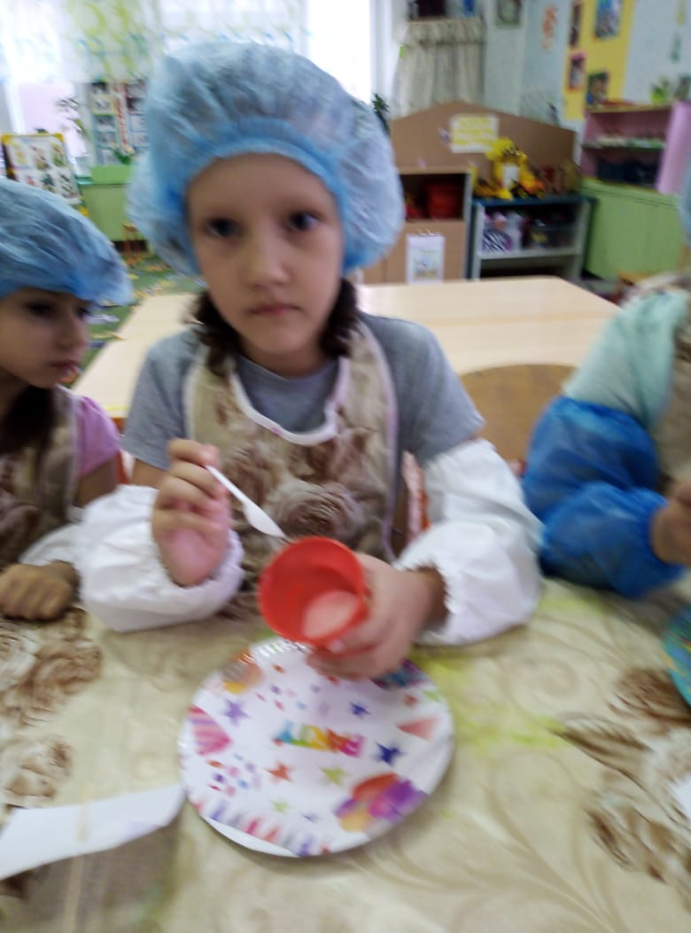
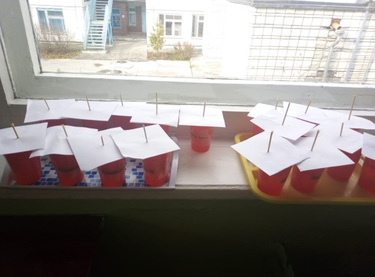
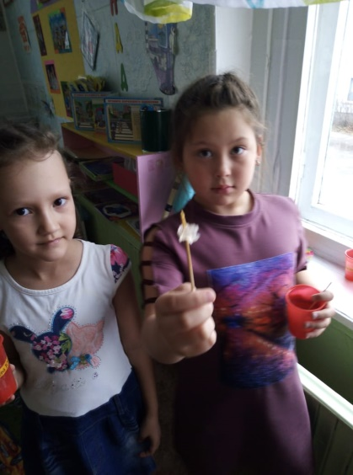
Сахарные кристаллы можно сделать самим. Налить горячую воду в стакан, насыпать сахара вдвое больше, чем воды, тщательно перемешать, поставить на батарею и наблюдать.

Slide 10
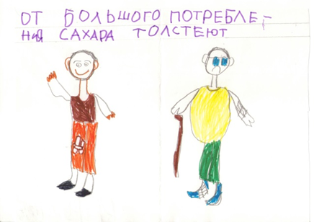
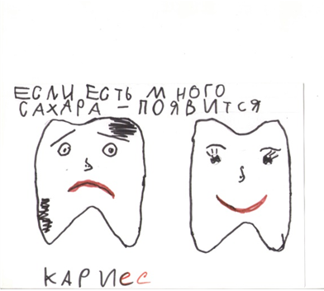
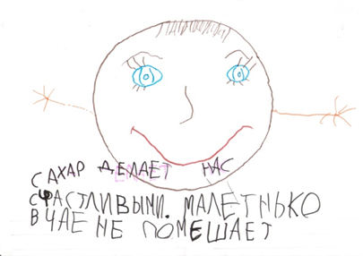
О вреде и пользе сахара

Slide 11
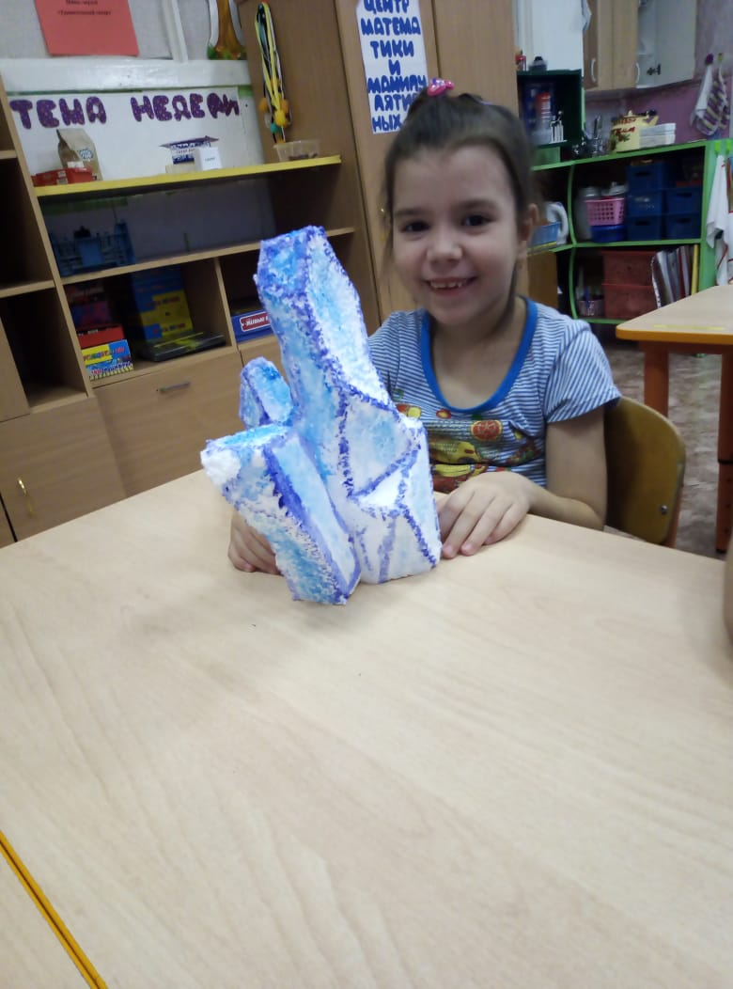
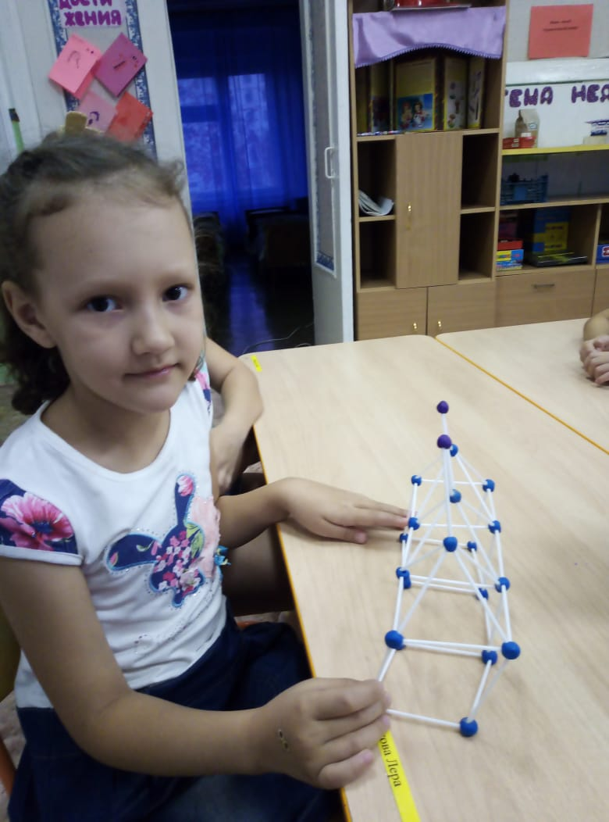
Кристаллическая решетка сахара

Slide 12
Мини-музей «Удивительный сахар»

Slide 13
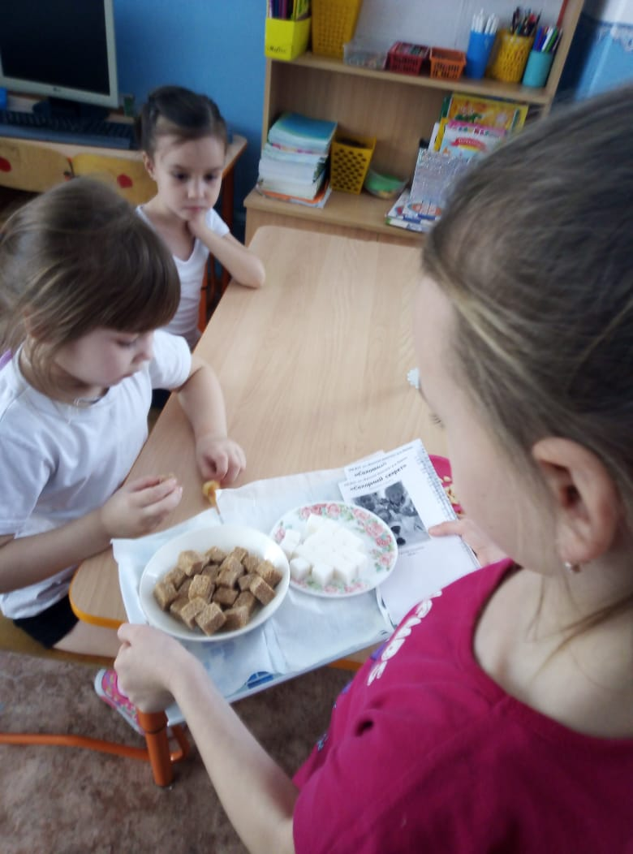
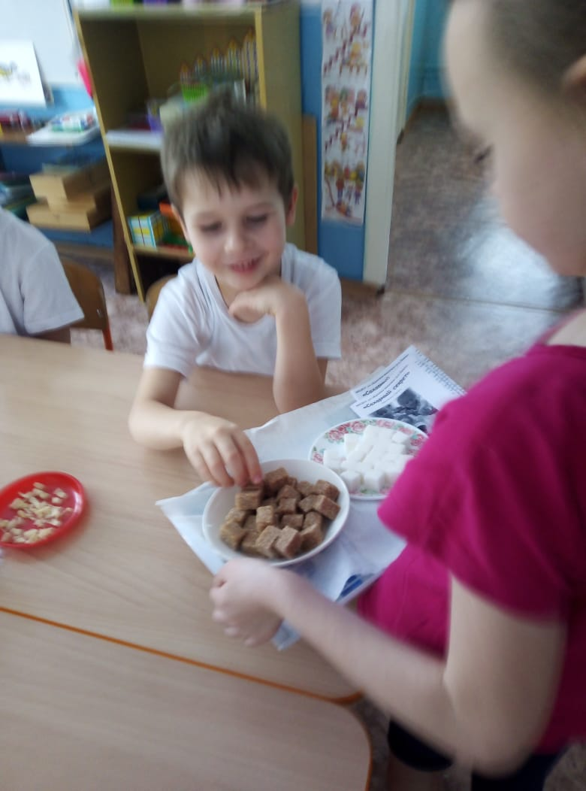
Презентация буклета «Сахарный секрет»

Slide 14
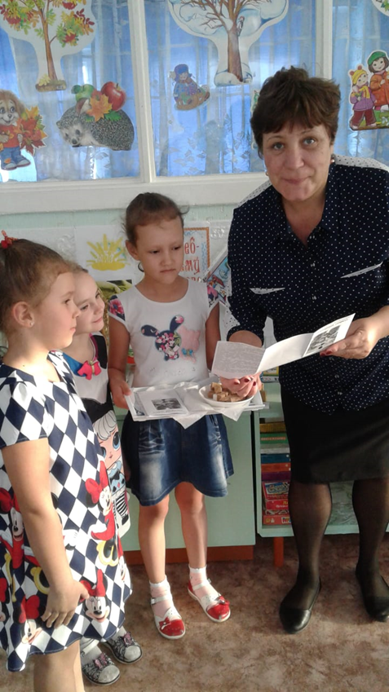
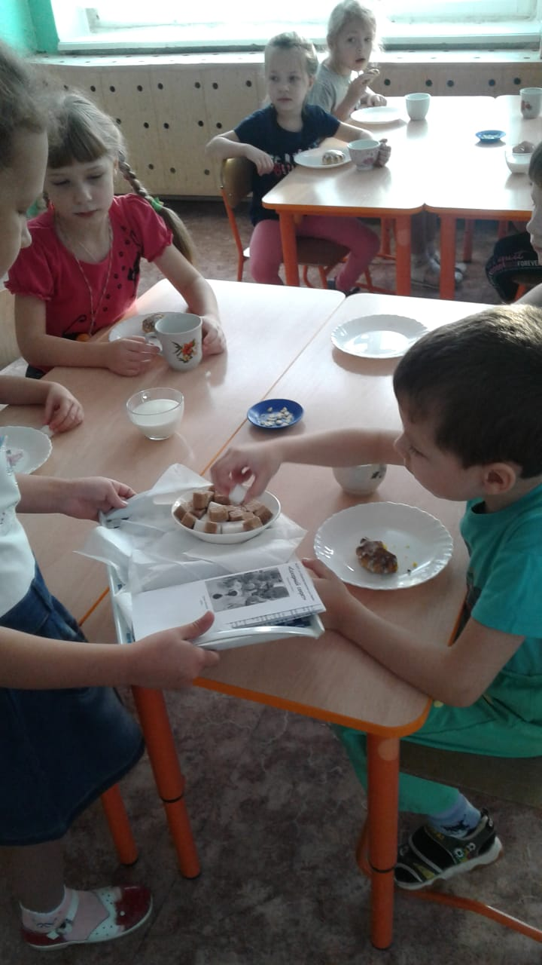
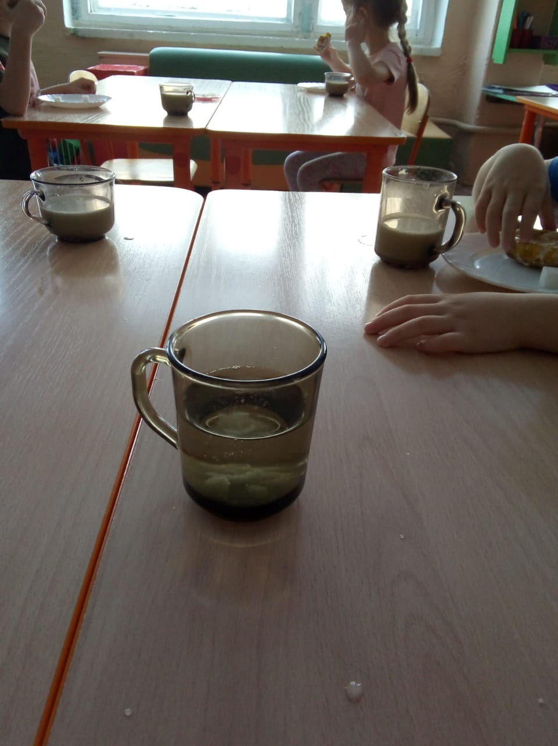

Slide 15
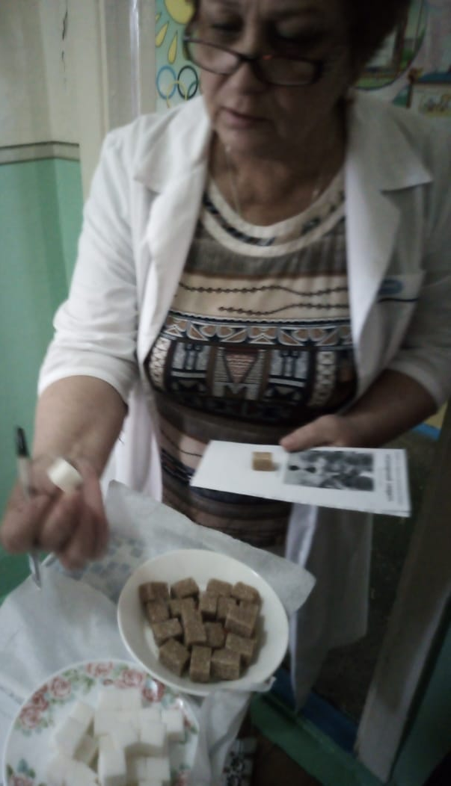

Slide 16
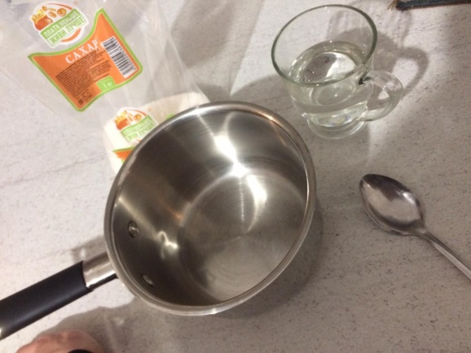
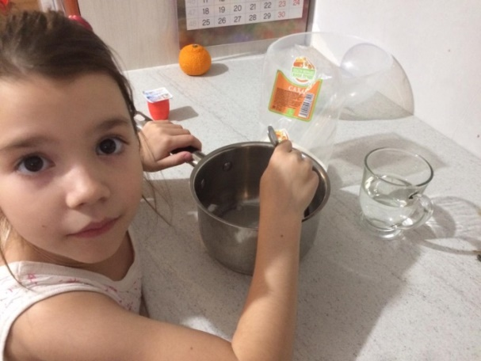
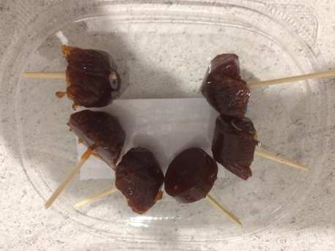
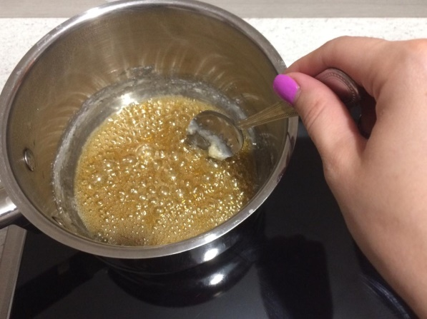
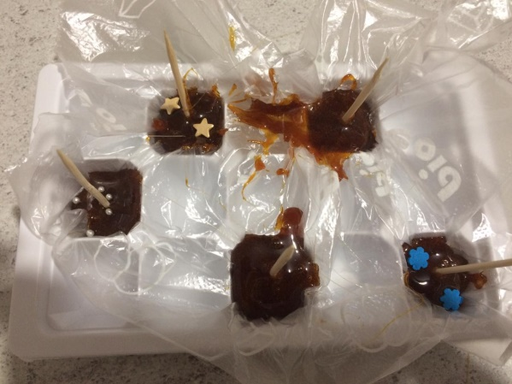
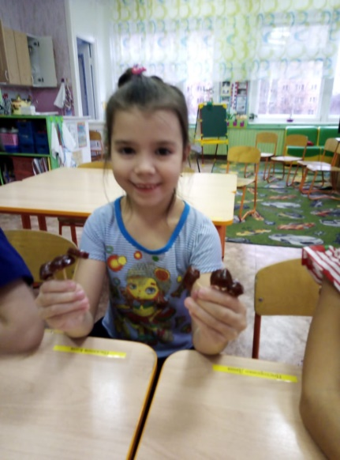
Карамель из сахара в домашних условиях
Семья Нонны К.

Slide 17
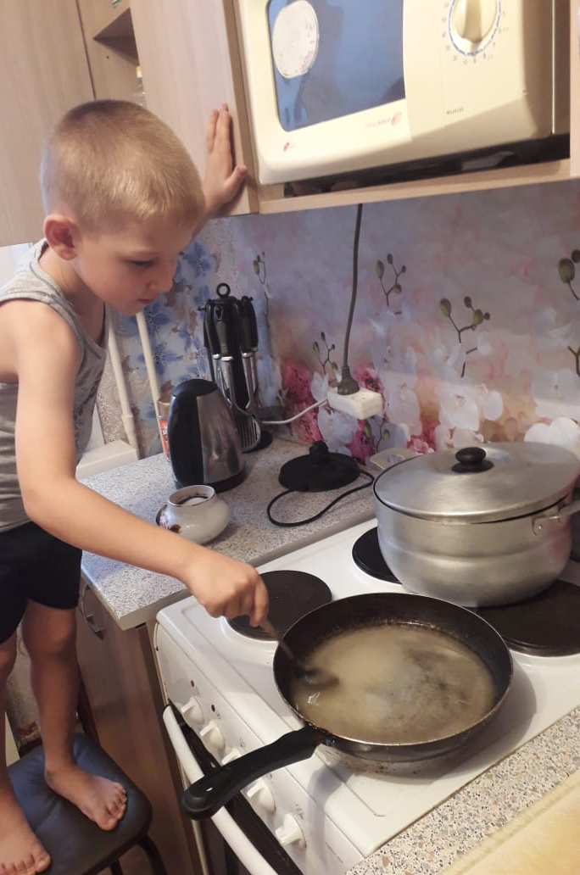
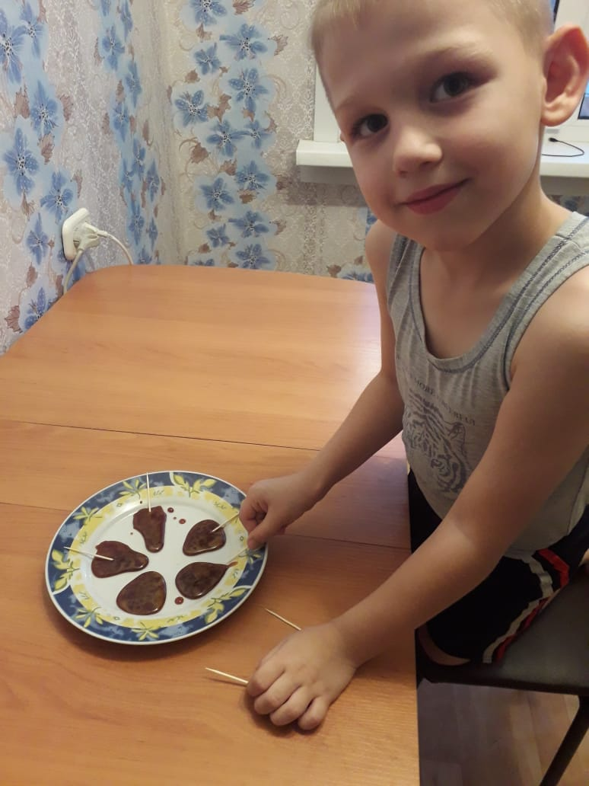
Карамель из сахара в домашних условиях
Семья Саши Л.

Slide 18
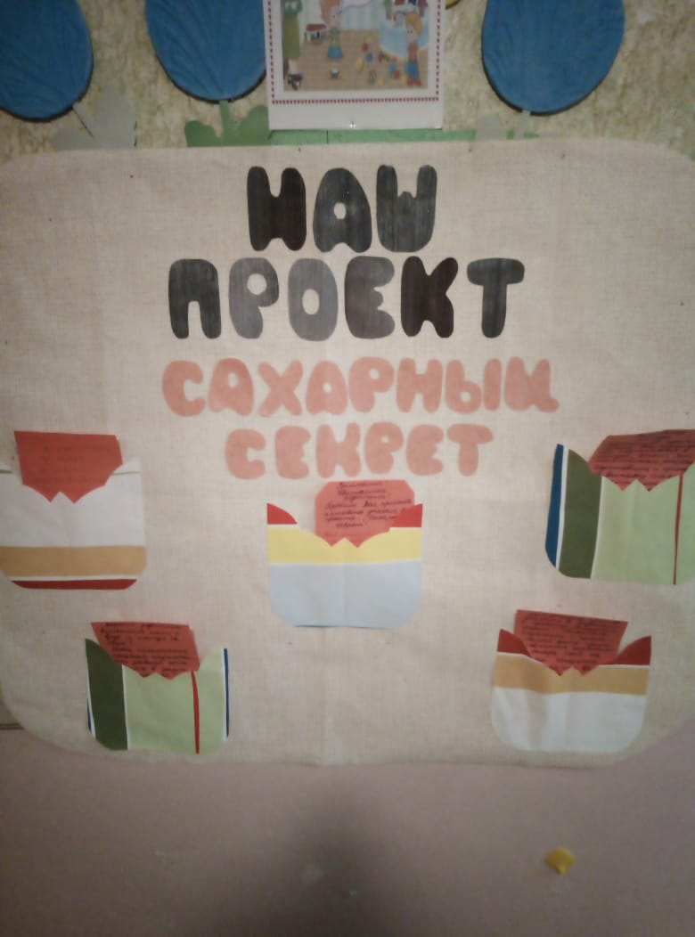
Лэпбук в приёмной

Slide 19
Рефлексия проекта

